Slide 1
太魯閣事件造成之族群擴散及現況發展 社會人文-白色夢想
指導老師:陳台華、黃韻臻老師
慈大附中三年四班林芷伃
慈大附中三年四班莊莉君
慈大附中三年四班羅婉庭

Slide 2
壹、前言
從台灣各地來到花蓮求學的我們，並不熟知花蓮本地的原住民文化。
有小組成員看了《灣生回家》後，對於前言裡面作者寫到的太魯閣事件感到興趣，想更加認識這個族群的分布與現狀。幾經討論後，決定研究這個主題。

Slide 3
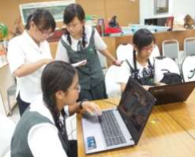
一、研究方法
1
去圖書館借閱書籍
2
上網查閱資料
3
電話訪問
4
組員相互討論、詢問老師意見

Slide 4
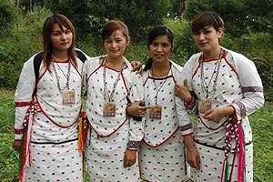
一、太魯閣族介紹
太魯閣族（Truku），2004 年經政府核定從泰雅族分出成為臺灣第 12 族。目前人口約30,963人(106年4月數據)，原鄉是南投縣，目前主要分布在花蓮縣和平溪迄紅葉及太平溪這一帶，即花蓮縣秀林鄉、萬榮鄉及少部份的卓溪鄉立山、崙山等地。
圖源:台灣原住民文化知識網
https://goo.gl/MefF2C

Slide 5
(一)、太魯閣戰爭起源
日本治臺後，為確立國家的統治威信及臺灣安定，並為獲得山林中的樟腦、林木、礦產等資源而深入原住民的地界，而造成了許多衝突。
1914 年的 5 月開始的太魯閣戰爭是日治時代花東地區規模最大的山地軍事鎮壓。

Slide 6
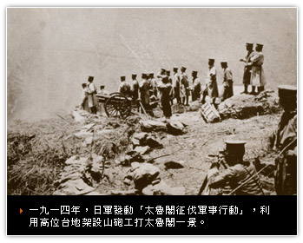
(一)、太魯閣戰爭
圖源:1914日本帝國在台灣-太魯閣族與日本的戰爭
https://goo.gl/y6m4Kr

Slide 7
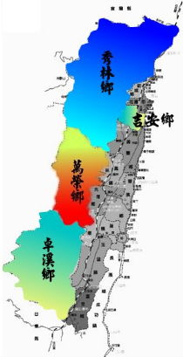
(二)、造成的影響分布
現今的秀林鄉、卓溪鄉、萬榮鄉，另外有部份族人被遷居至漢人居住區域之吉安鄉。
這些都是當初日本人對太魯閣族規劃的遷徙地。

Slide 8
(三)、現況發展
在蒐集資料的過程裡發現，相較於其他原住民族，大家對太魯閣的了解很少，但是太魯閣族人對自我身分的正名工作卻非常積極。
目前的年輕族人有越來越多回歸部落。同時，他也不只參與太魯閣族的活動，更有去認識了解賽德克族、泰雅族，了解他們的文化後，更加認識本族與他族的相同相異之處。

Slide 9
(三)、訪問－塗龍生(Tunux)先生
1.秀林鄉公所的員工
2.政府還可以做更多事情
3.爭取應有的土地、保留最原始的文化以及太魯閣族的主權
4.不要把太魯閣族部落當作觀光景點
5.部落的族語教學可以交由較資深的族人來教導
6.永續傳承

Slide 10
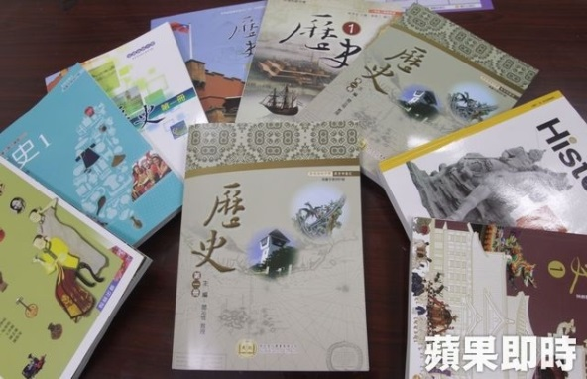
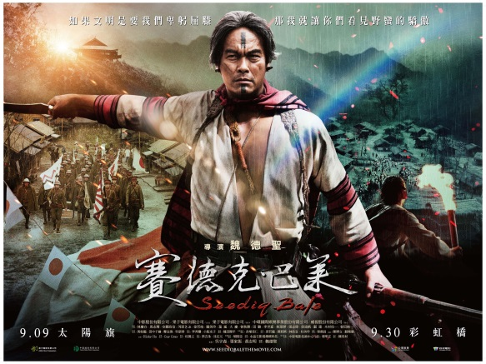
二、未來展望
1.
融入教材
2.
融入流行文化
3.
政府與民間組織、學者的協助

Slide 11
謝謝大家

